Slide 1


Nederlands
mw. Bakker
mw. Bron
mw. Stienstra
mw. Van Zandwijk
en de groeten van alle andere docenten Nederlands!
Notes:
Oké, volgende dia bij start intro lied door band!

Slide 2
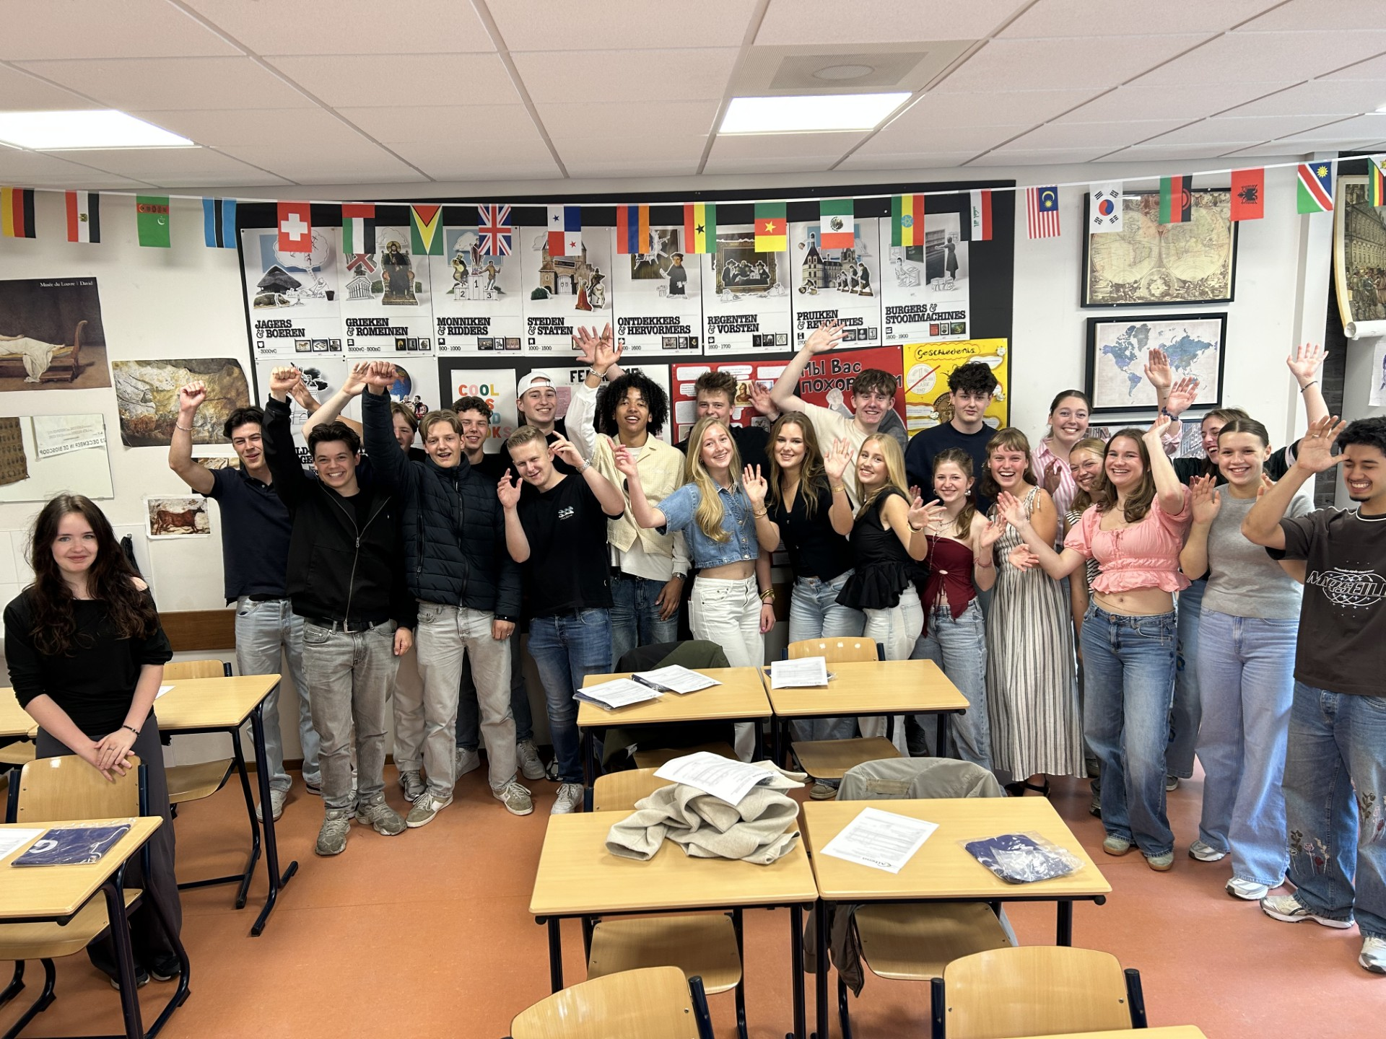
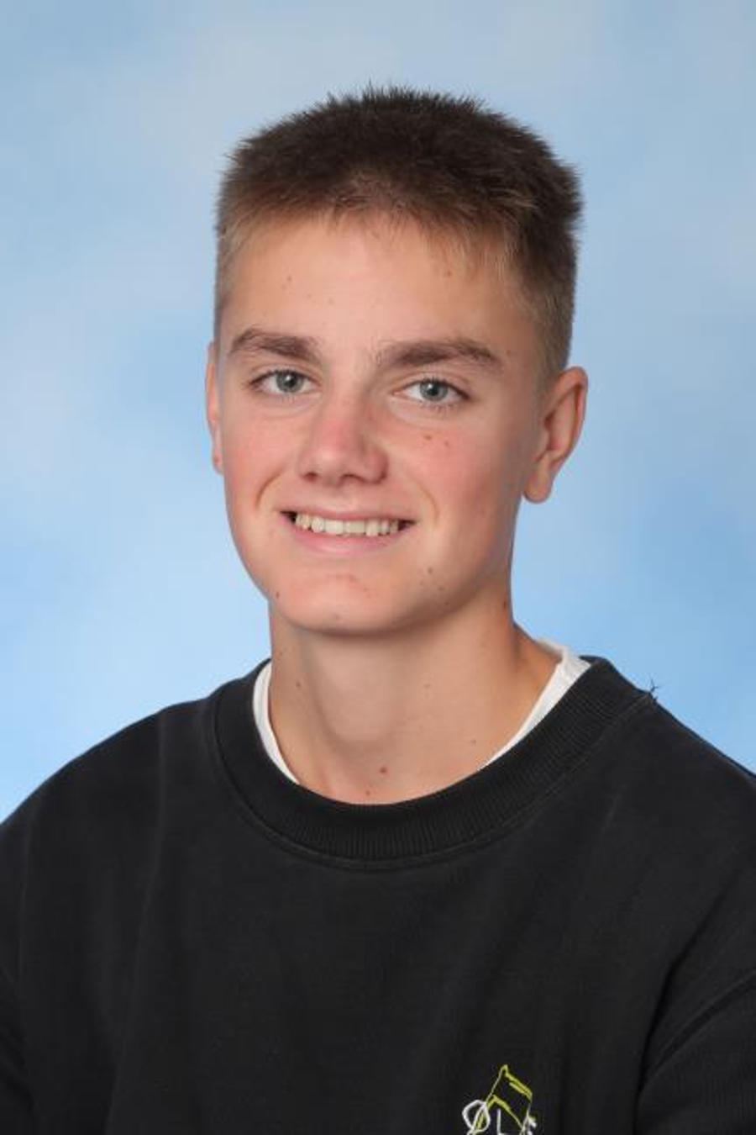
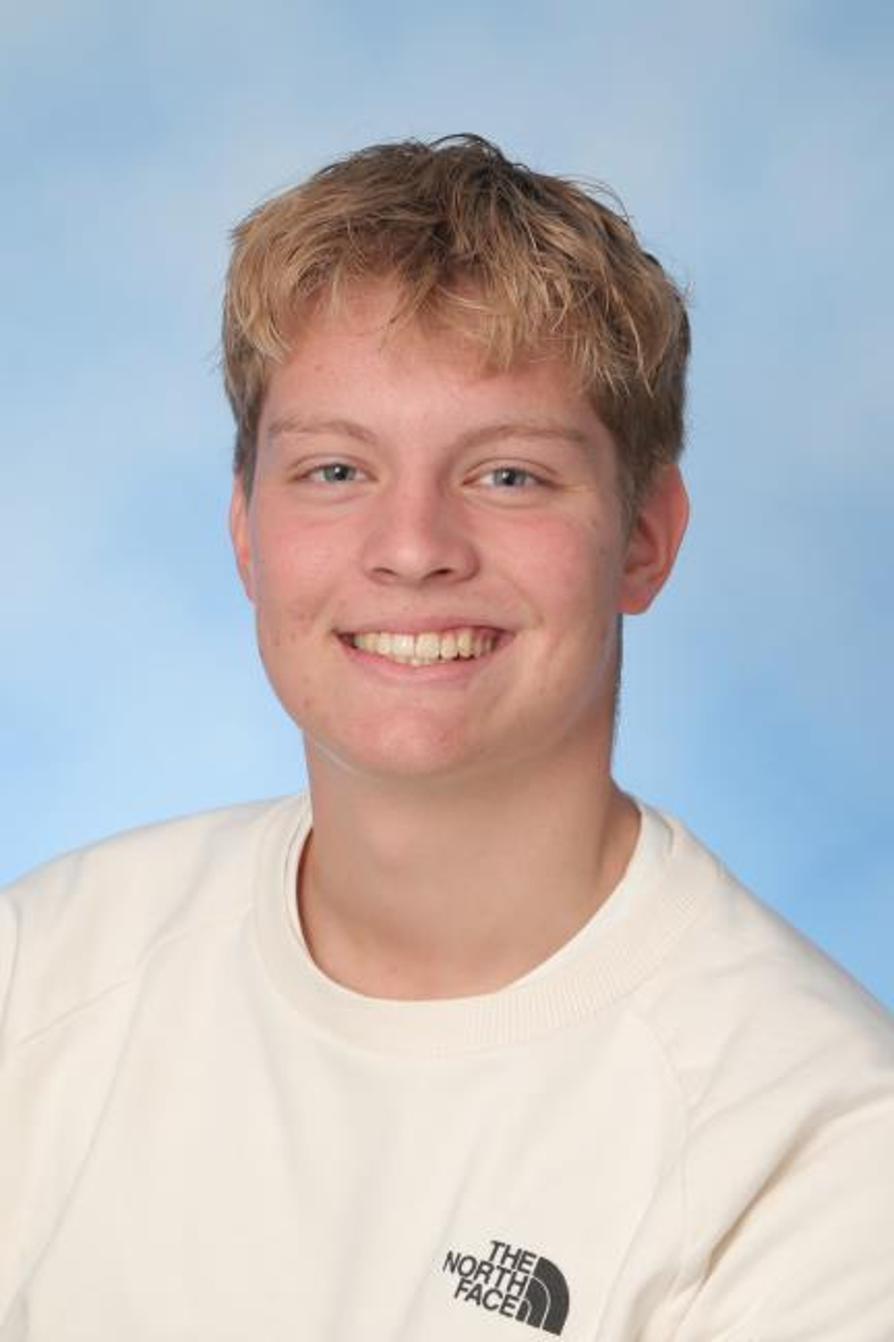

Slide 3
Luister goed naar deze juffen
Je docenten Nederlands
Nee, je zat toch niet te suffen
Jij bent altijd in balans 😊
En ik weet dat het echt zo is
Dat jij weet dat je denkt ik mis
Dit straks als jij je biezen pakt
Dan neem je dit hier mee, oooooh

Slide 4

Ooooh, havo 5!
Ja, je bent geslaagd, je vond hem toch die overdrive
Dat jij ging scoren dat stond zeker buiten kijf
Ik hoor je denken: komt ook wel door dat topwijf
Wa-wa-wat zeg je nou? Oooh… moet dat nou?
Ja, wij vragen echt niet veel, maar zeg gerust: Mevrouw,
dank u wel, u bent een vrouw waar ik van hou

Slide 5
Diploma binnen, straks een and’re job
Het is zover je gaat nu hogerop - top
Topper de top
Pas op, daar komt een kanjer aan, klap
Klapper de klap,
die gaat als een speer in een galop, top
Topper de top,
pas op daar komt een kanjer aan, klap
Klapper de klap,
die gaat als een speer in een galop

Slide 6
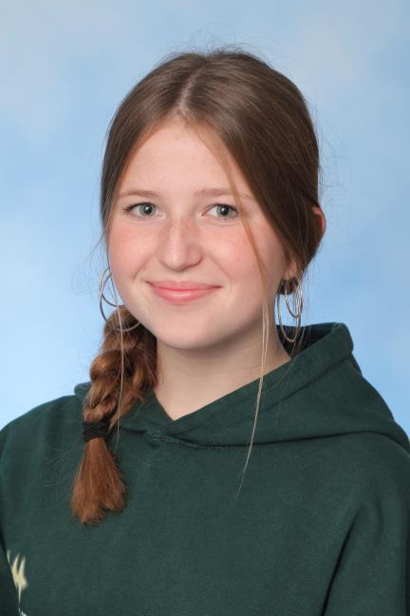
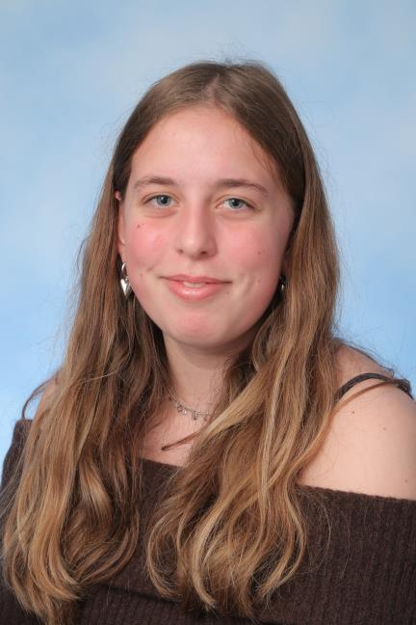
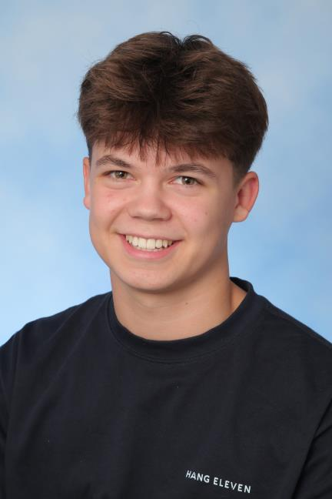
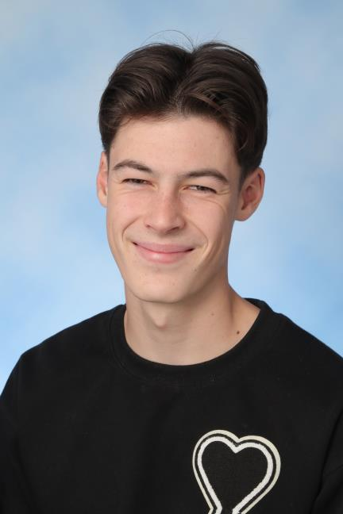
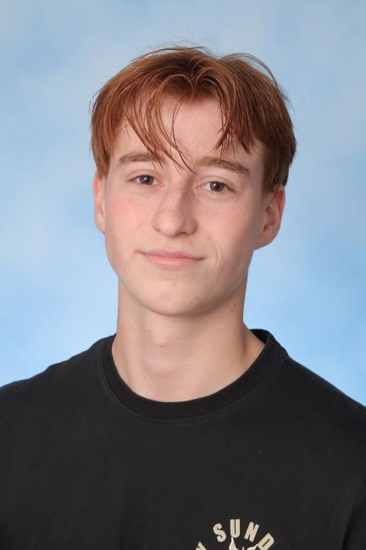
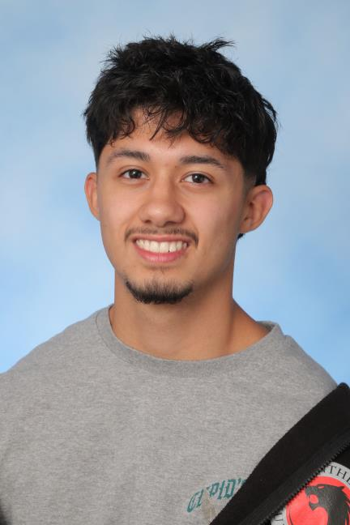
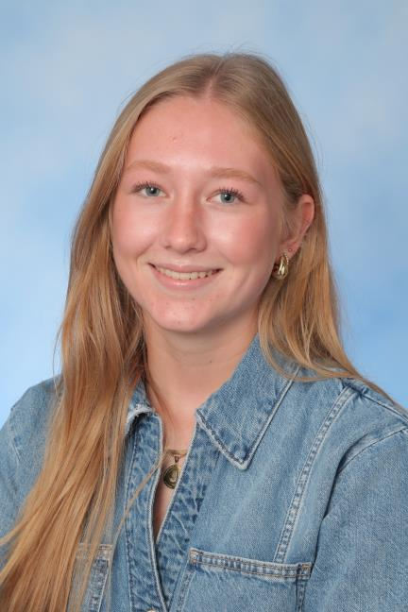
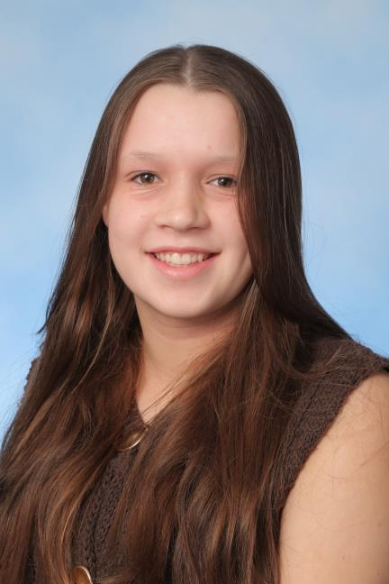
H5E:
Zie ze hier eens staan te stralen
Lot, Eline nooit gedacht : ik ga dit halen
Zoveel uur erin gestopt en zeker ook door ons
Joël, Morris (Sem?) dronken kennis als een spons
Jovi dronk die beker ook was drie jaar mijn pupil
En nu Jente en Lea slagen wordt het best een beetje stil

Slide 7
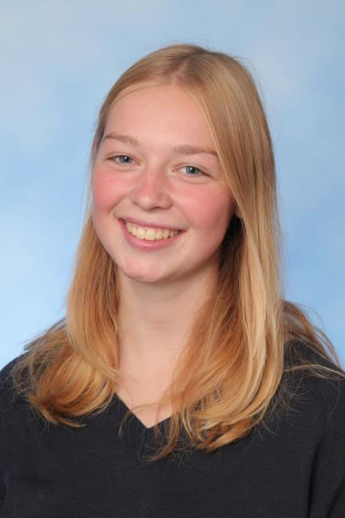
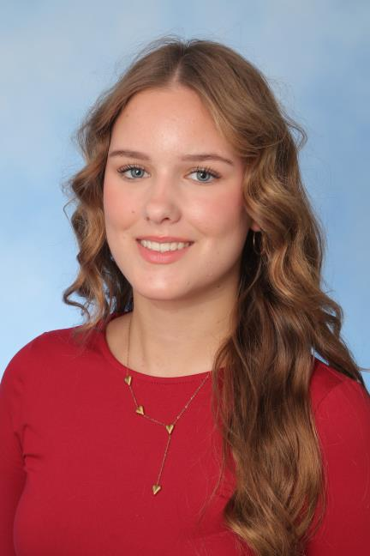
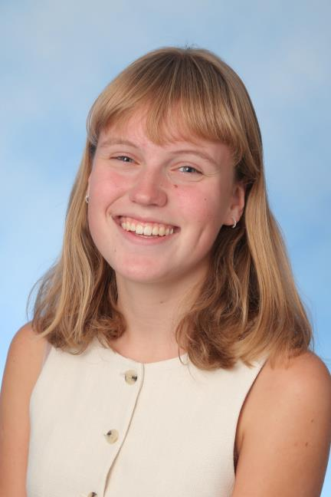
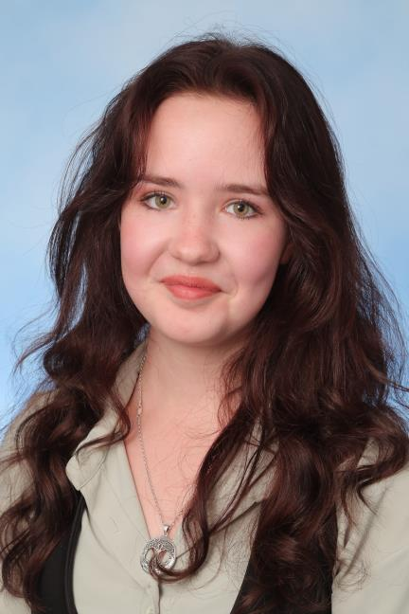
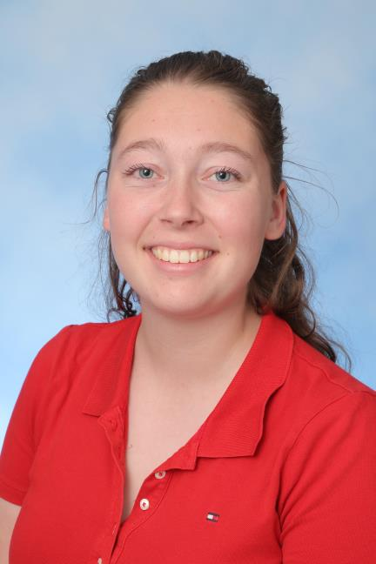
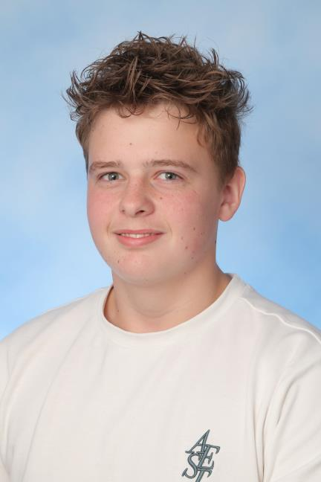

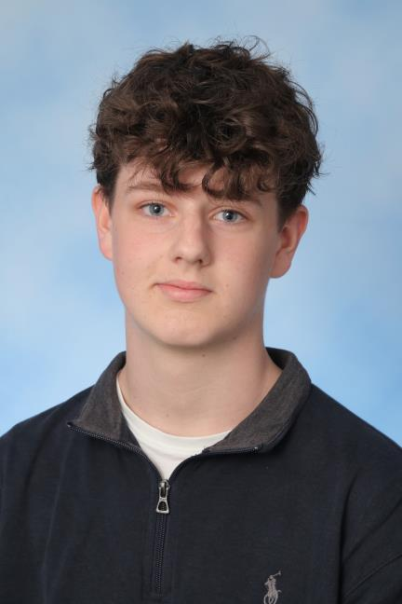
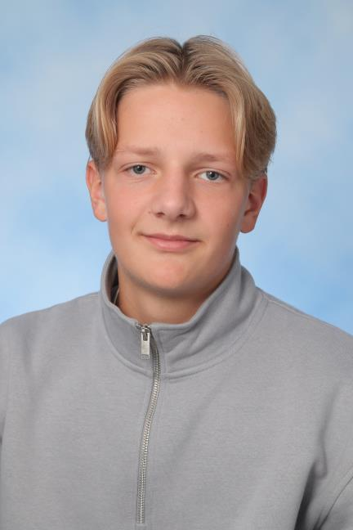
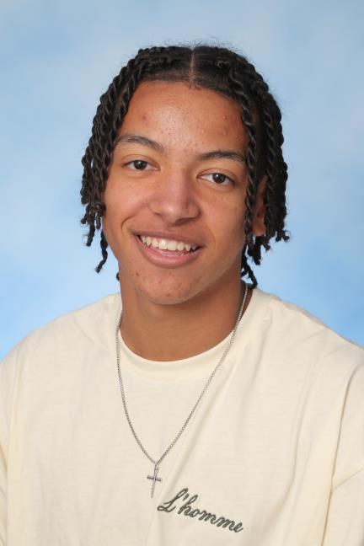
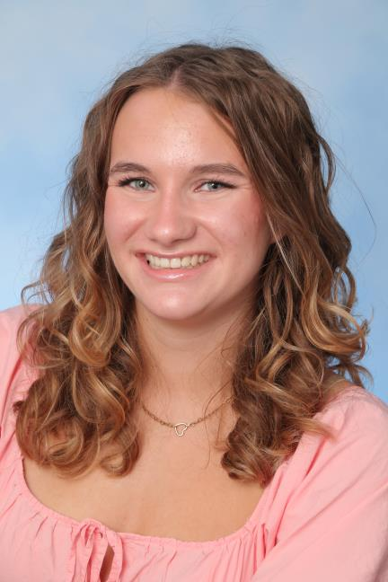
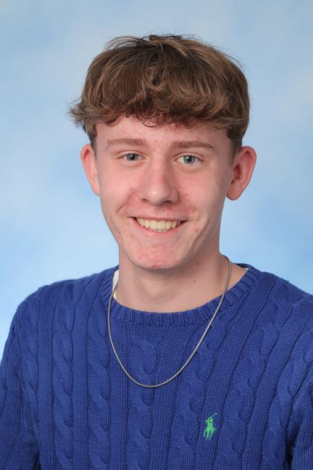
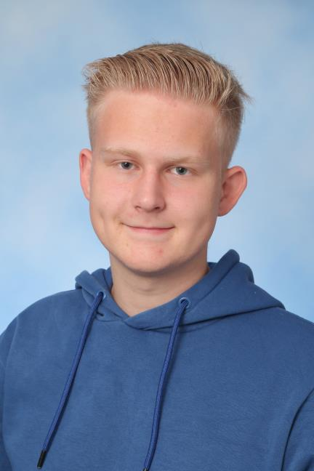
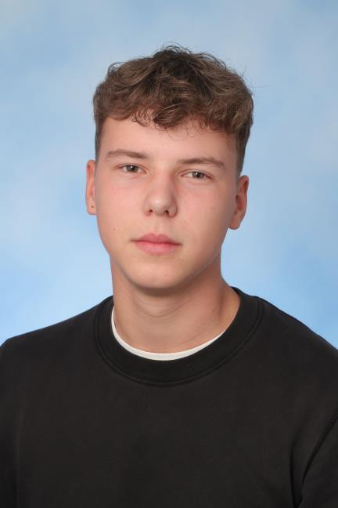
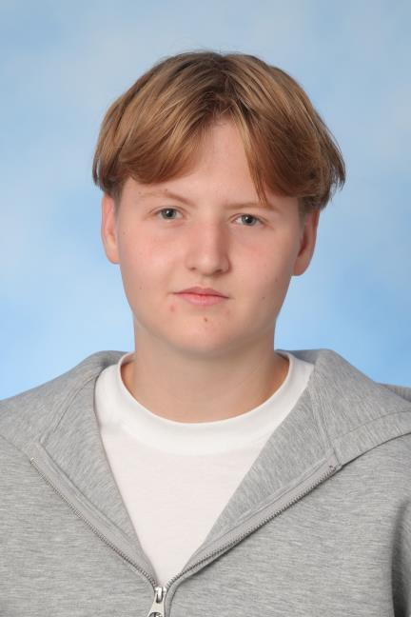
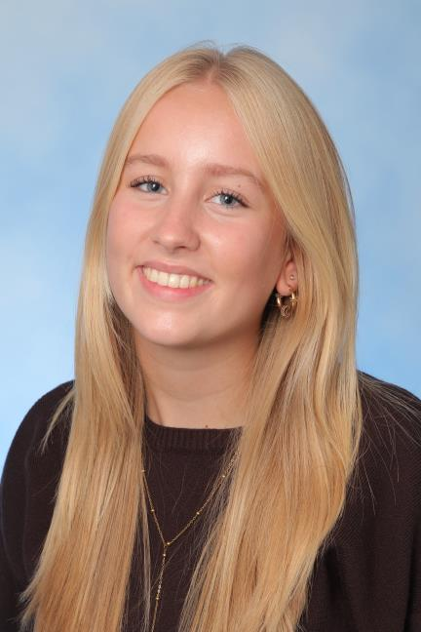
Lotte, Femke, Sterre,
zij gaan voor de klas
Geef Nathalie een potlood,
ieder in z’n sas
Madelief, wat een kei jij, sla je vleugels uit
Rotterdam voor Jan en Nelis, veel succes tot besluit
Taeke blíjft maar Geert en Jayden, Jansje, Ruben, Job
Kimi, Tijs en zeker Hanne: jullie waren top!

Slide 8

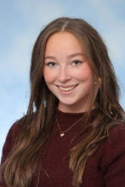
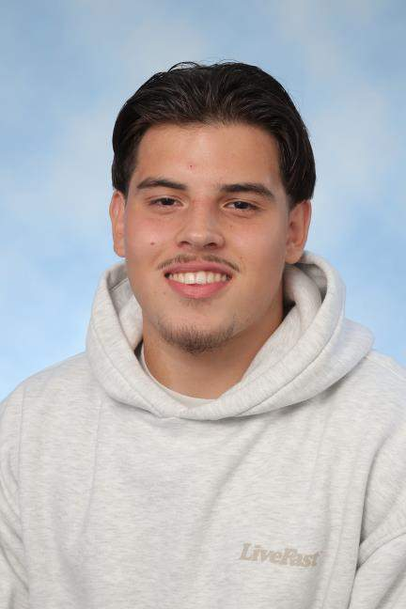
H5A en B
Natalie, Stijn, Noah eerst een krappe zes
Opa, oom (en) ouders hielpen mee aan de les
Noah en jij Natalie; het werd zelfs een zeven
Heel bijzonder, wat een wonder: lang zullen ze leven!
Natalie en Noah: een 7 op de eindlijst!! Hulde (ook aan opa en ouders :))
Dankzij Stijn heb ik mijn diploma hiërogliefen ontcijferen ook gehaald!

Slide 9
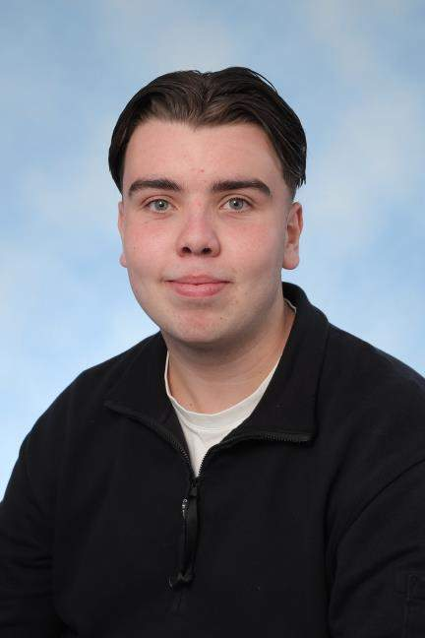
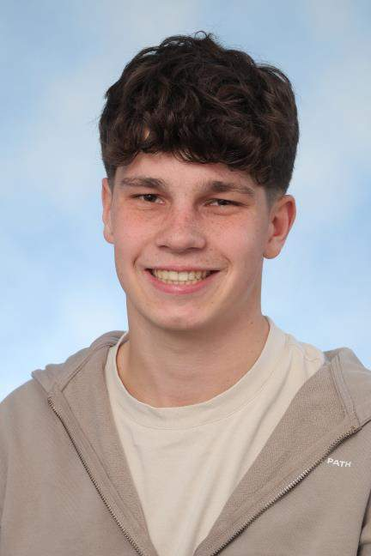
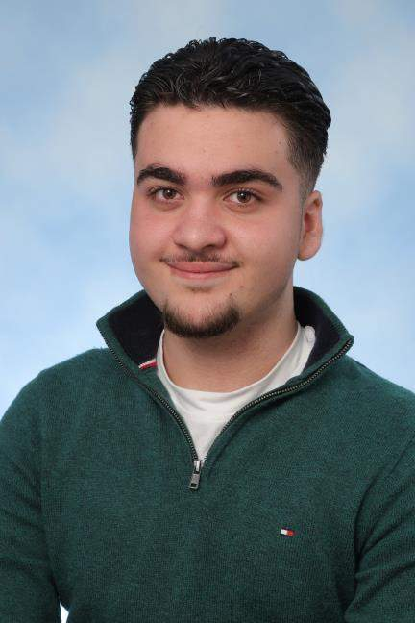
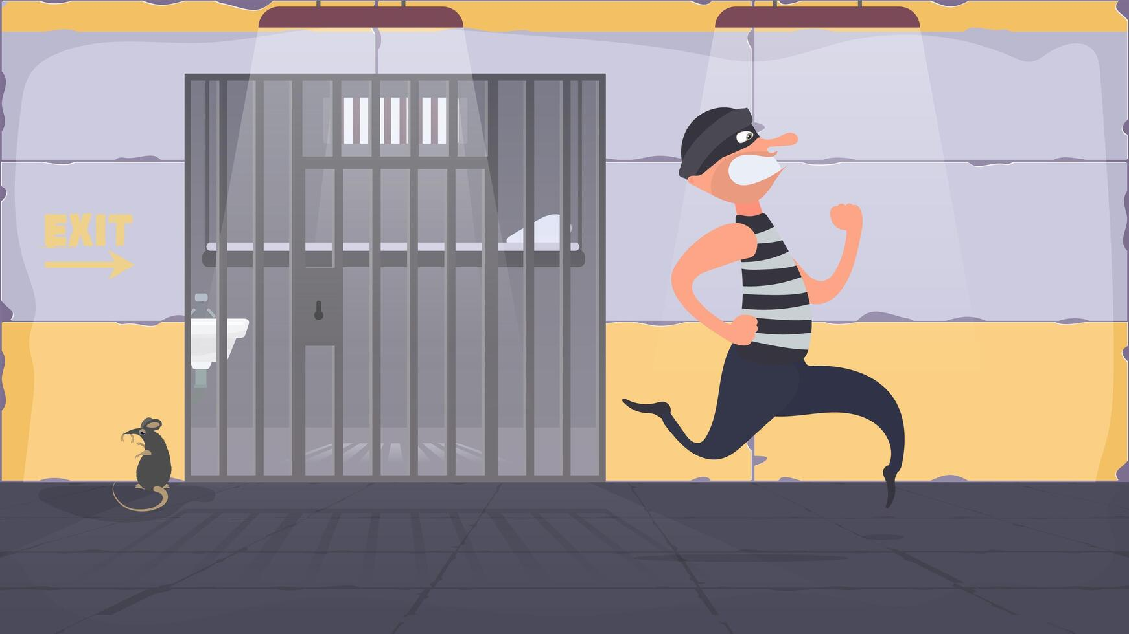
Zet de deur van 133 vooral niet open:
Mathijs, Artin en Manu gaan zeker voortijdig lopen

Slide 10
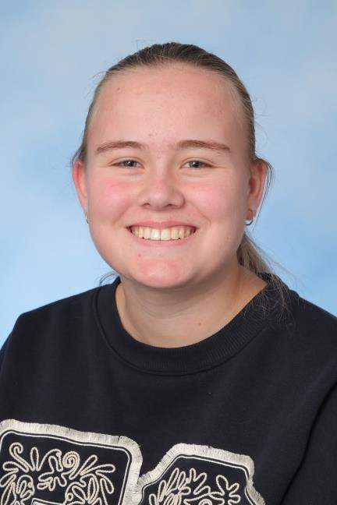
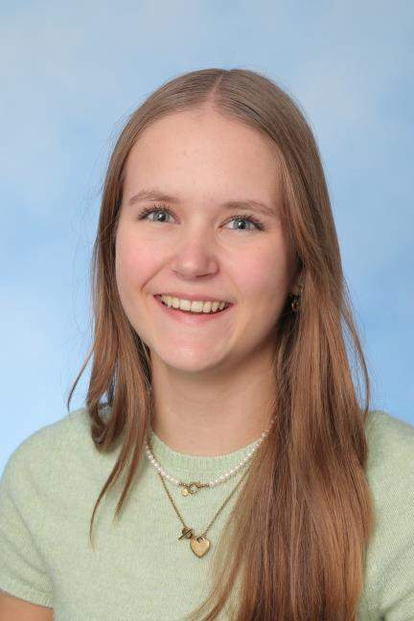
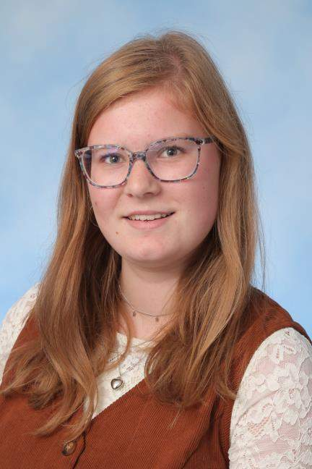
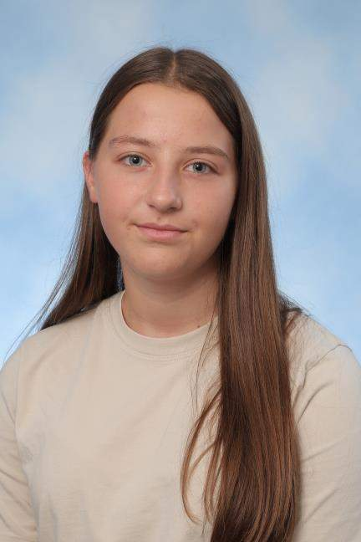
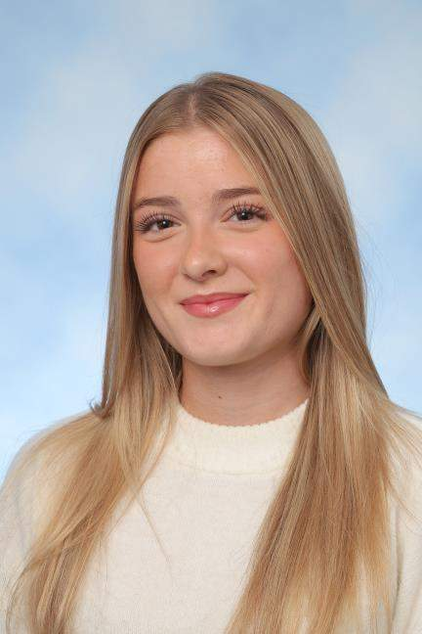
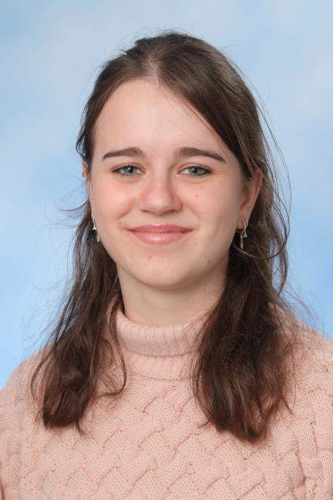
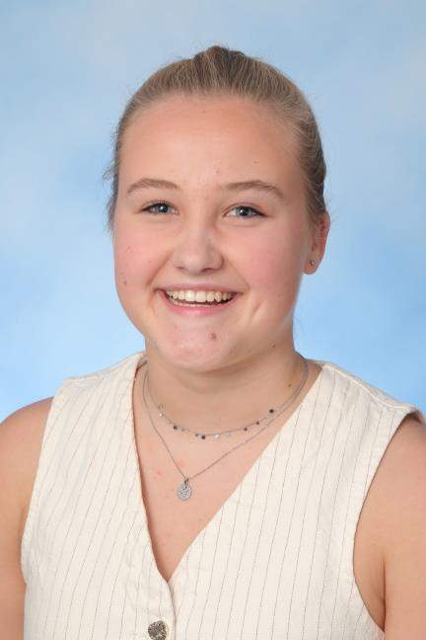
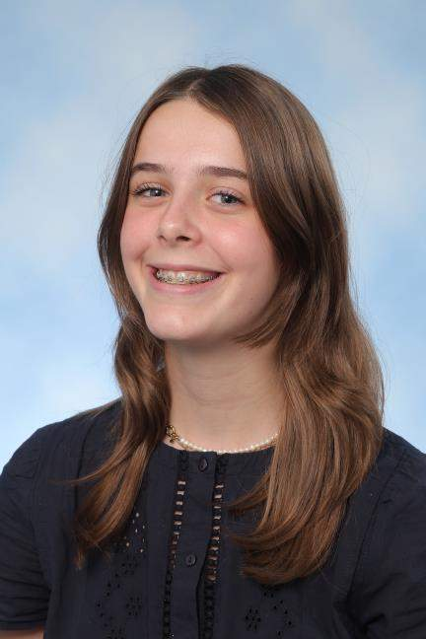
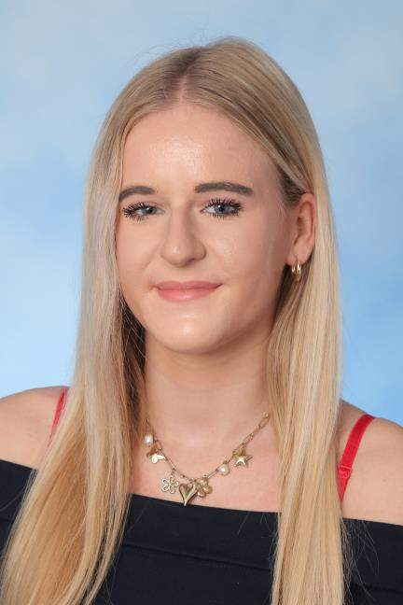
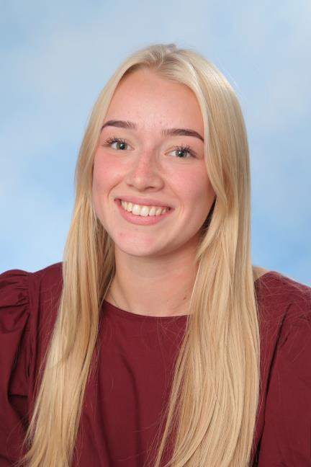

Marith, Eva, Jenna, Sanne, Mari Lou, Isa Lieve, Fleur
Mijn lessen en mijn leven gaven jullie zoveel kleur
Lieve meiden, het was me een waar genoegen om een jaar met jullie te zwoegen.

Slide 11
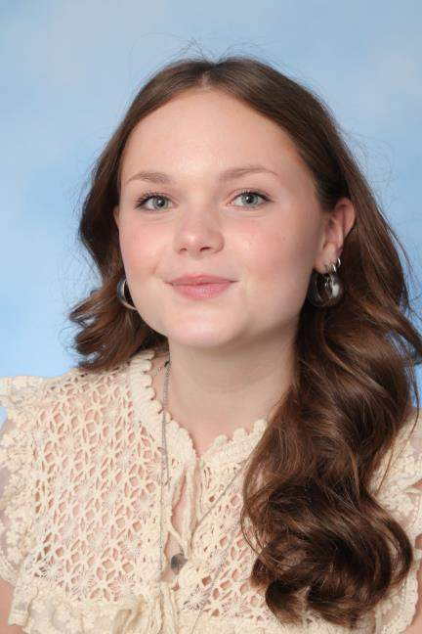
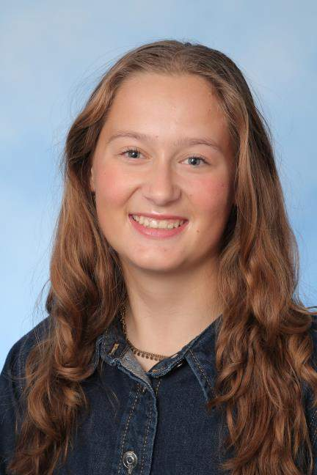
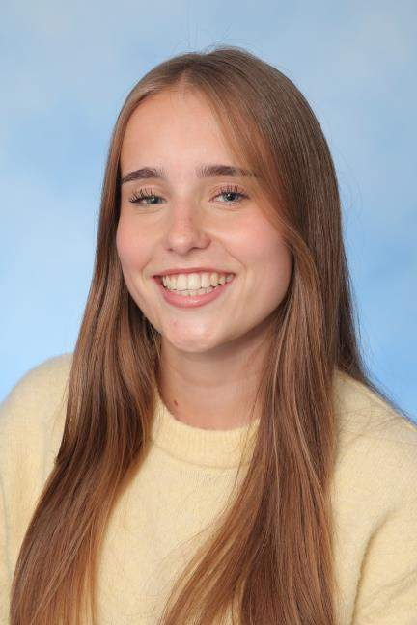



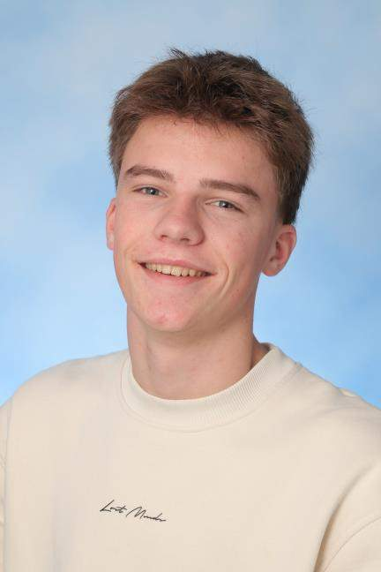
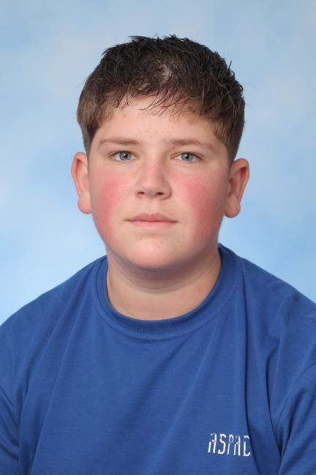
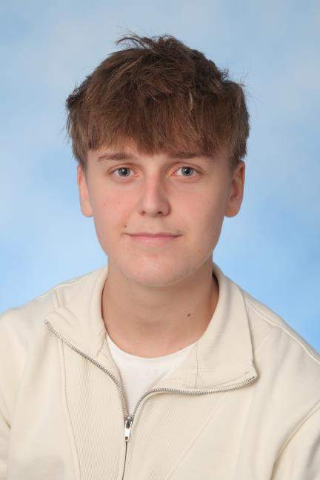
'n Discussie over baby's, dames, dat trekt heren
Daar wilden deze mannen graag meer over leren

Slide 12

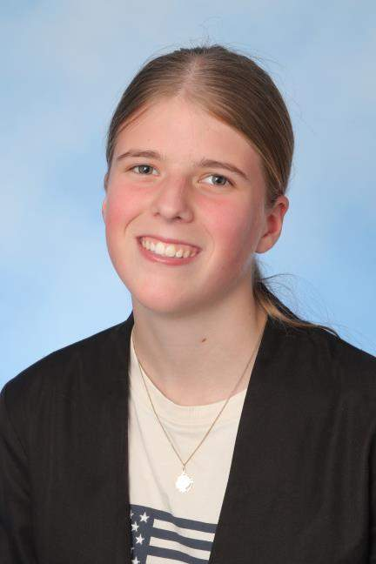
In mijn klas, Quirine, komt een plaatsje vrij
Als ik vertrek en jij bent klaar, kom jij dan na mij?

Slide 13
En ik weet dat het echt zo is
Dat jij weet dat je denkt ik mis
Dit straks als jij je biezen pakt
Dan neem je dit hier mee, oooooh

Slide 14
Ooooh, havo 5!
Ja, je bent geslaagd, je vond hem toch die overdrive
Dat jij ging scoren dat stond zeker buiten kijf
Ik hoor je denken: komt ook wel door dat topwijf
Wa-wa-wat zeg je nou? Oooh… moet dat nou?
Ja, wij vragen echt niet veel, maar zeg gerust: Mevrouw,
dank u wel, u bent een vrouw waar ik van hou

Slide 15
Diploma binnen, straks een and’re job
Het is zover je gaat nu hogerop - top
Topper de top
Pas op, daar komt een kanjer aan, klap
Klapper de klap,
die gaat als een speer in een galop, top
Topper de top,
pas op daar komt een kanjer aan, klap
Klapper de klap,
die gaat als een speer in een galop

Slide 16
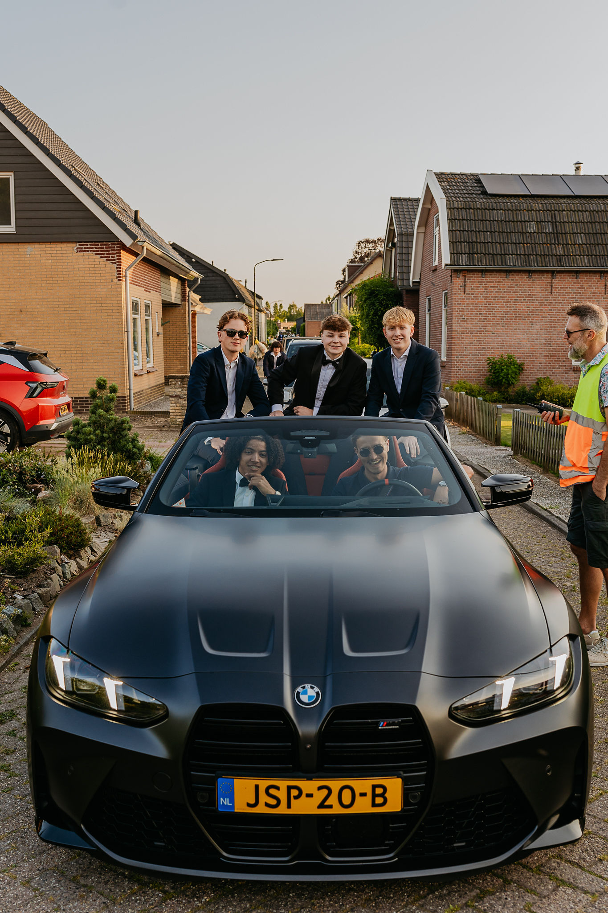




5C staat in de spotlight
Roy vooraan, want alleen gezelligheid
Maat Mats ernaast, maar net gehaald
Samen in de klas, in de (voetbal)zaal
niet bepaald.

Slide 17



Bescheiden is het woord voor Dinand.
Bij het examen met een 8 hield hij stand.
Vriend Brian kwam er net achteraan
Geef die geweldige monteur een baan

Slide 18



Matthias is terug, ronde 2 in mijn lokaal
Alsof hij dacht: nog een keer, dat kan helemaal!
Loïs kwam oefenen, ze werkte hard
Soms gaat het beter dan je zelf in de gaten had.

Slide 19



H5D
Met H5D altijd gezel
Wist heel zeker: die halen 't wel
Vlinder 't hoogste van de klas
Noelle in de Efteling meer in haar sas

Slide 20

Maarten, Ruben, Fleur er ook weer bij
Ze waren daar tijdens elk moment vrij

Slide 21



In klas 5 had ik Silvie gewoon alweer:
stralend humeur, goed voor de sfeer.
Hannelore, de sportiefste van allemaal
Op de ALO shinet zij straks helemaal
Tjits stuur ik weg met maar één tip:
een goede samenvatting geeft veel meer grip.

Slide 22
En ik weet dat het echt zo is
Dat jij weet dat je denkt ik mis
Dit straks als jij je biezen pakt
Dan neem je dit hier mee, oooooh

Slide 23
Ooooh, havo 5!
Ja, je bent geslaagd, je vond hem toch die overdrive
Dat jij ging scoren dat stond zeker buiten kijf
Ik hoor je denken: komt ook wel door dat topwijf
Wa-wa-wat zeg je nou? Oooh… moet dat nou?
Ja, wij vragen echt niet veel maar zeg gerust: Mevrouw,
dank u wel, u bent een vrouw waar ik van hou
Diploma binnen straks een and’re job
Het is zover, je gaat nu hogerop - TOP!

